Slide 1
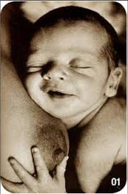
Aleitamento Materno
FSP
2015
Sandra Regina de Souza
Denise Niy
Simone Grilo Diniz

Slide 2
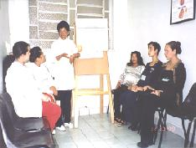
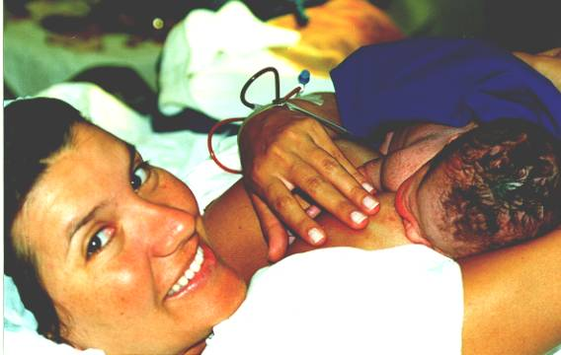
Como promover a amamentação durante a gravidez e após o parto
1
2
Instituto de Saúde
CIP/SES-SP

Slide 3
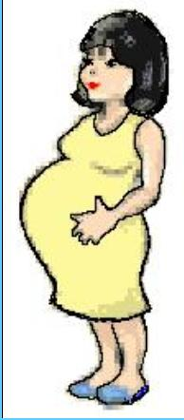
Mulheres que necessitam atenção especial em relação à amamentação
Amamentou um filho anterior em padrão inferior ao ótimo.
Precisa ficar longe do bebê para trabalhar ou estudar fora de casa.
Tem dificuldades familiares.
Está deprimida ou com a auto-confiança abalada.
É adolescente ou sem apoio de um companheiro.
Está isolada.
Fez uma cirurgia de mama
Tem uma doença crônica.
Não está motivada para amamentar.
Desconhece as vantagens e o manejo da amamentação.

Slide 4
Educação pré-natal sobre amamentação
É importante para mulheres que vivem
em regiões onde é fácil comprar
mamadeiras e fórmulas infantis.
É importante para primíparas jovens.
Os profissionais podem ajudar na opção pela amamentação.
É o momento em que se pode identificar o que as mulheres já sabem sobre amamentação e a partir daí iniciar as orientações necessárias.

Slide 5
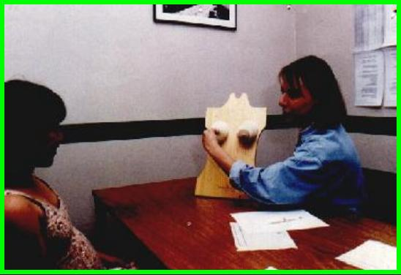
Quando falar com as gestantes
No ambulatório antes, durante ou após as consultas
4
Na enfermaria para tratamento clínico obstétrico

Slide 6
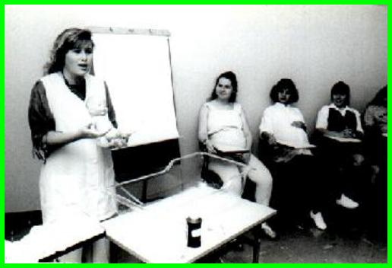
Estimule a criação de grupos de gestantes
Realize palestras
ou consultas
sobre amamentação
5

Slide 7
Temas que devem ser abordados:
Vantagens da amamentação
Como produzir e manter a produção de leite
Alojamento conjunto
Riscos da alimentação artificial
Livre demanda
Aleitamento materno exclusivo
Início precoce da amamentação

Slide 8
O que abordar com as gestantes
Desestimule o uso de alguns costumes que não são úteis para o sucesso da amamentação
Uso de pomadas ou lubrificantes
Uso de sutiã
Preparo do bico
Expressão de colostro

Slide 9
VANTAGENS DO INÍCIO PRECOCE DA AMAMENTAÇÃO EM RECÉM-NASCIDOS SAUDÁVEIS
Aumenta a duração do aleitamento materno.
O contato pele-a-pele mantém o calor e permite a colonização do recém-nascido com a flora materna.
O colostro é a primeira imunização do recém-nascido.
Aproveita o estado de alerta do recém-nascido durante a primeira hora.
O bebê aprende a mamar de maneira mais eficiente.

Slide 10
Como apoiar a prática da amamentação na sala de parto
A experiência do trabalho de parto e parto pode afetar a amamentação e determinar sua duração.
As práticas que separam as mães de seus bebês precisam ser mudadas.
As mães precisam de uma atmosfera de afeto e tranqüilidade para se sentirem bem cuidadas.

Slide 11
Como criar uma atmosfera favorável na sala de parto e facilitar a amamentação precoce
Estimule e favoreça a presença de um acompanhante, de escolha da mãe, durante o trabalho de parto e parto.
Não utilize analgésicos e/ou anestesia se não for estritamente necessário.
Não insista para que as mães fiquem deitadas durante todo o trabalho de parto.
Permita que mães e bebês mantenham contato ininterrupto durante pelo menos uma hora após o nascimento.

Slide 12
Como ajudar a mãe após uma cesárea
Encoraje-a a amamentar dentro de 30 minutos após estar em condições de responder ao bebê.
Se a mãe for responsiva, isso pode acontecer na sala de parto, mesmo que ela ainda esteja anestesiada.
Talvez seja necessário alterar a posição do soro para deixar o bebê junto à mãe.
Propicie o alojamento conjunto assim que a mãe possa responder ao bebê.

Slide 13
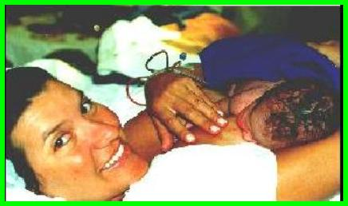
Oferecer ajuda às mães na sala de parto, facilita o estabelecimento precoce da amamentação e estimula o trabalho em equipe.

Slide 14
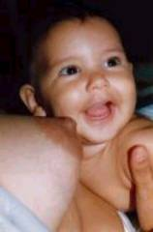
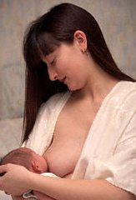
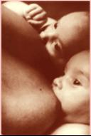
COMO O LEITE VAI DO PEITO PARA O BEBÊ
1
3
Instituto de Saúde
CIP/SES-SP
2

Slide 15
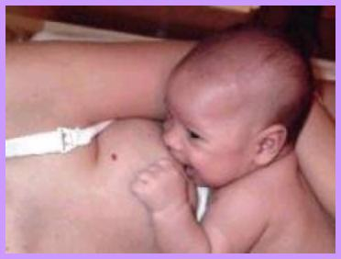
PARA AMAMENTAR É NECESSÁRIO:
um peito que produza
e libere leite.
um bebê capaz de retirar leite do peito por meio de sucção eficiente.
4

Slide 16
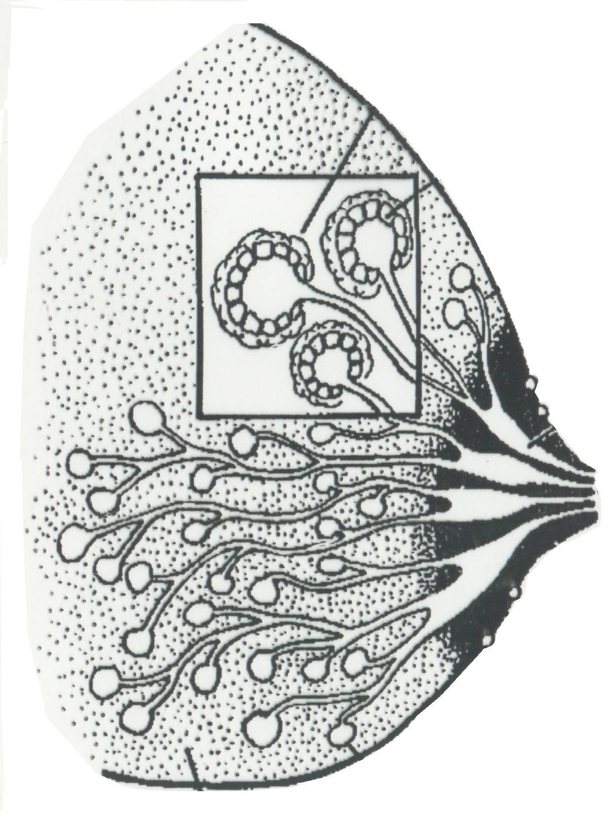
CÉLULAS MIOEPITELIAIS
5
CÉLULAS ALVEOLARES
DUCTO LACTÍFERO
SEIO LACTÍFERO
MAMILO
ARÉOLA
GLÂNDULA DE MONTGOMERY
ALVÉOLO
TECIDO
DE SUSTENTAÇÃO

Slide 17
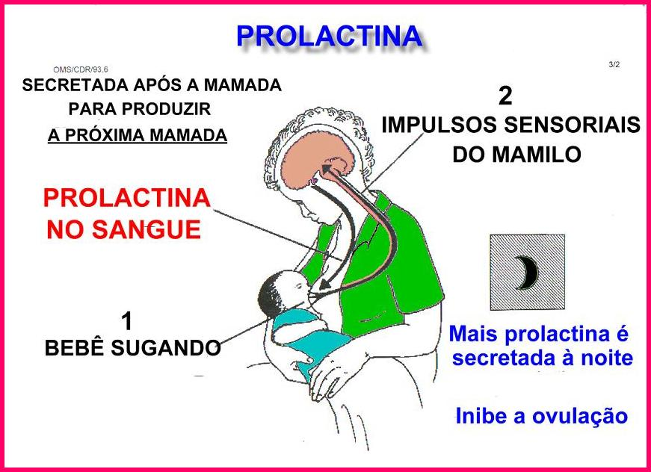
6

Slide 18
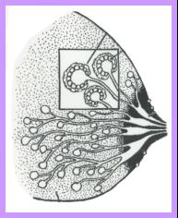
PROLACTINA
REFLEXO DE PRODUÇÃO DE LEITE
Faz os alvéolos produzirem leite.
Faz a mãe sentir-se relaxada e confortável.
Os níveis sobem quando o bebê suga.
Mais prolactina é produzida à noite.
Suprime a ovulação.

Slide 19
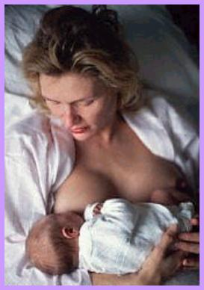
Como manter níveis altos de prolactina
Boa pega.
Livre demanda.
Amamentar a noite, quando a liberação de prolactina é maior.
7

Slide 20
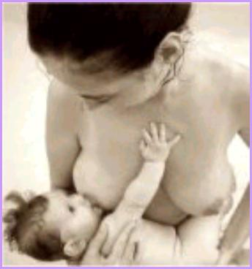
AMAMENTAÇÃO À DEMANDA
Dar o peito cada vez que a mãe ou o bebê quiserem, sem restrição na duração ou freqüência das mamadas.
8

Slide 21
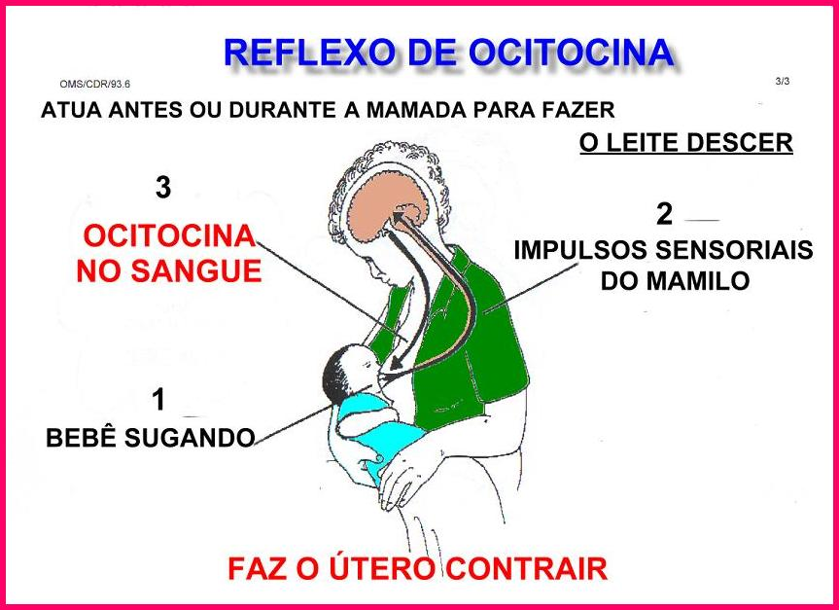
9

Slide 22
10

Slide 23
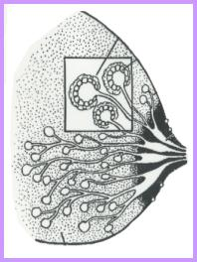
OCITOCINA
REFLEXO DE EJEÇÃO OU DESCIDA DE LEITE
Contrai as células ao redor dos alvéolos e faz o leite descer pelos ductos até os seios lactíferos, onde ficará armazenado.

Slide 24
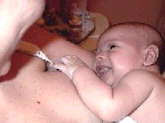
Fatores que podem auxiliar na liberação de ocitocina
Sentir-se contente com o bebê.
Pensar no bebê com carinho.
Ouvir os sons do bebê.
Tocar o bebê.
11

Slide 25
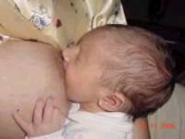
Observar três pontos importantes:
1. O posicionamento do bebê
2. A pega
3. Os reflexos
do bebê
16

Slide 26
COMO RETIRAR O LEITE MATERNO E ALIMENTAR O BEBÊ
2
1

Slide 27
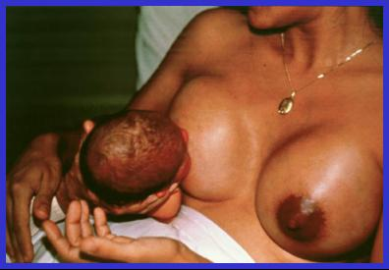
A ordenha do leite é útil para:
Aliviar ingurgitamento.
Liberar ducto bloqueado
ou aliviar a estase de leite.
Alimentar o bebê enquanto
ele aprende a sugar de um mamilo invertido.
Alimentar um bebê que apresenta sucção incoordenada.
Alimentar um bebê que “recusa”o peito até que ele aprenda a mamar.
Alimentar um bebê de baixo peso que não pode mamar.
3

Slide 28
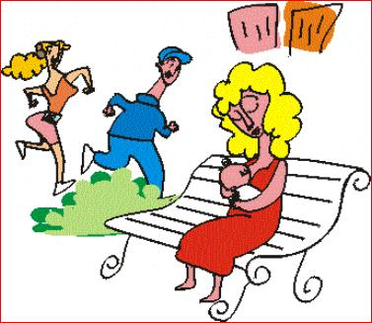
Como manter a lactação
Quando as mães se separam regularmente de seus filhos
FACILITE
Toda mulher tem direito a trabalhar, estudar, passear e continuar amamentando.
6
ESTIMULE

Slide 29
Como armazenar o leite materno
Usar recipiente adequado.
Armazenar em quantidade adequada.
O leite materno pode ser refrigerado, na geladeira, por 24 horas.
O leite materno pode ser congelado por até 30 dias.
O descongelamento e o aquecimento devem ser feitos em banho-maria, com fogo desligado e durante esse processo deve-se agitar o frasco para homegeneizar o leite.
O leite materno ordenhado, poderá ser oferecido em copinho, xícara, colher ou conta-gotas.

